Slide 1
Kompresija slike
Multimedijalni sistemi
Elektrotehnički fakultet
Univerzitet u Banjoj Luci

Slide 2
Zahtjevi za memorijom
Audio CD kvaliteta
1 minut: 10,1 MB
bit-rate: 1,4 kbit/s
Slika 512x512 piksela
grayscale: 0,25 MB
kolor 24 bita: 0,75 MB
True color video @ 25 fps
PAL (768x576) frejmovi: 1,9 GB/min
HDTV (1920x1080) frejmovi: 8,7 GB/min
HDTV bit-rate: 1,24 Gbit/s
Notes:
Izračunati ove vrijednosti na tabli.

Slide 3
Kompresija
Kompresija je neophodna komponenta reprezentacije formata za audio, sliku i video
Čuvanje podataka: memorija, disk, optički mediji,...
Prenos podataka: web, email,...
Mogućnosti kompresije:
stereo zvuk (MP3) 10:1
kolor slike (JPEG) 10:1
video (DivX) 200:1
Dekompresija je neophodna zbog obrade podataka

Slide 4
Kompresija podataka
Čuvanje podataka
kompresija
obrada slike
(nekomprimovana)
čuvanje slike
(komprimovana)
dekompresija

Slide 5
Kompresija podataka
Prenos podataka
izvor video zapisa
korisnik video zapisa
prenos
kompresija
dekompresija

Slide 6
Kompresija multimedijalnih podataka
Kompresija koristi redundansu u podacima:
Vremenska: kod 1D signala – audio, između frejmova videa
Prostorna: susjedni pikseli su korelisani
Spektralna: korelacije između kolor-komponenata
Psihovizuelna: koriste se perceptualne osobine ljudskog vizuelnog sistema
Statistička: koristi se vjerovatnoća pojavljivanja simbola

Slide 7
Kompresija bez i sa gubicima
Dva tipa kompresije:
Kompresija bez gubitaka – nakon dekompresije se dobija tačna kopija originalnih podataka
Primjeri: entropijsko kodovanje (Huffman), LZW algoritam (GIF)
Kompresija sa gubicima – nakon dekompresije se dobija aproksimacija originalnih podataka
Idealno: Perceptualno bez gubitaka
Primjeri: transformaciono kodovanje (JPEG/MPEG), vektorska kvantizacija

Slide 8
KOMPRESIJA BEZ GUBITAKA
Kodovanje dužina nizova
run-length encoding - RLE
Grupu piksela dužine l_{i} sa nivoom sivog g_{i}, nazivamo niz. Ako se u jednoj liniji nalazi k takvih segmenata, sadržaj linije slike se umjesto pojedinačnim vrijednostima piksela može predstaviti uređenim parovima (l_{i}, g_{i}) i umjesto kodovanja pojedinačnih piksela može se kodovati cijela grupa.
Notes:
Podržano u TIFF, BMP formatima. Pogodno za indeksirane reprezentacije sa paletom, ali ne za truecolor fotografije.
Koristi se za kodovanje koeficijenata u JPEG standardu.

Slide 9
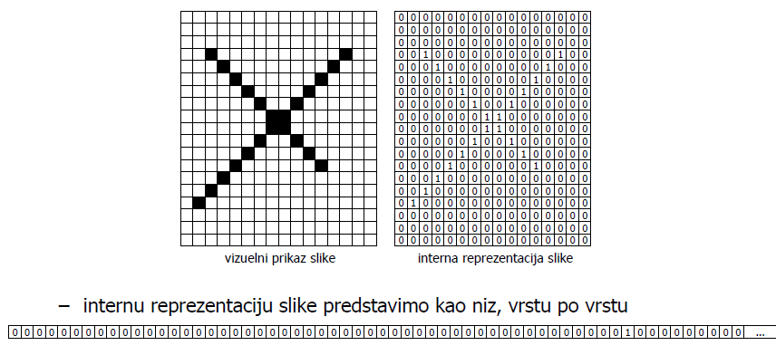
Kodovanje dužina nizova (primjer)

Slide 10
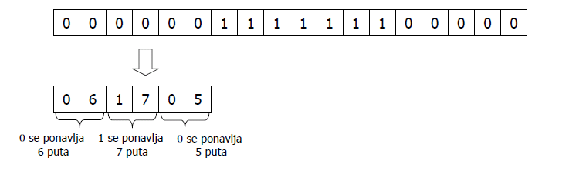
Kodovanje dužina nizova (primjer)
Postoje dugi nizovi istih vrijednosti
Čuvamo samo vrijednost i broj ponavljanja do promjene vrijednosti
Veći stepen kompresije se postiže za duge nizove

Slide 11
Hafmanovo kodovanje
Alfabet: skup vrijednosti koje se mogu pojaviti u podacima
npr. slova azbuke
vrijednosti piksela (brojevi 0-255)
Za svaki element alfabeta poznata je vjerovatnoća pojavljivanja
Elemente alfabeta kodujemo nizovima binarnih cifara
c(x) – kod za simbol x
Smatra se da su simboli nezavisni
Redukuje statističku redundantnost u podacima (entropijsko kodovanje)
Simbolima (nivoima svjetline) se pridružuju kodne riječi različitih dužina tako da se minimizira prosječan broj bita po pikselu.
Češćim kodnim riječima se pridružuju kraće kodne riječi, a rjeđim duže.
Kraća kodna riječ ne smije biti prefiks duže.

Slide 12
Hafmanovo kodovanje Primjer
Alfabet: {0, 1, 2, 3, 4, 5, 6, 7}
Vjerovatnoće pojavljivanja simbola:
P(0) = 0,12
P(1) = 0,26
P(2) = 0,30
P(3) = 0,15
P(4) = 0,10
P(5) = 0,03
P(6) = 0,02
P(7) = 0,02

Slide 13
KOMPRESIJA BEZ GUBITAKA
Hafmanovo kodovanje
Notes:
Redukuje statističku redundantnost u podacima. Simbolima (nivoima svjetline) se pridružuju kodne riječi različitih dužina tako da minimizira prosječan broj bita po pikselu. Češćim kodnim riječima se pridružuju kraće kodne riječi, a rjeđim duže. Kraća kodna riječ ne smije biti prefiks duže.

Slide 14
KOMPRESIJA BEZ GUBITAKA
Hafmanovo kodovanje

Slide 15
KOMPRESIJA BEZ GUBITAKA
Hafmanovo kodovanje
U navedenom primjeru prosječna dužina kodne riječi je L=2,55 bita, pa je realizovani stepen kompresije 3/2.55= 1,176.

Slide 16
KOMPRESIJA BEZ GUBITAKA
LZW postupak kompresije (Lempel, Ziv, Welch)
- generiše kodnu tabelu u toku postupka kodovanja i dekodovanja
Digitalna slika se posmatra kao dugačak jednodimenzionalni niz, sastavljen od podnizova čija dužina može biti različita, zavisno od primjene algoritma (npr. jedan bajt).

Slide 17
KOMPRESIJA BEZ GUBITAKA
LZW postupak kompresije (Lempel, Ziv, Welch) - kodovanje
Na početku kodna tabela sadrži sve pojedinačne podnizove koji se mogu pojaviti na ulazu, a prefiks P je prazan;
Z := sljedeći podniz iz ulaznog niza;
Postoji li P+Z u kodnoj tabeli?
ako postoji, P := P+Z (P proširi Z-om);
ako ne postoji,
u izlazni niz pošalji kodnu riječ koja odgovara P-u (pozicija na kojoj je u kodnoj tabeli upisan P);
u kodnu tabelu dodaj P+Z;
isprazni P i u njega upiši samo Z (P := Z);
ima li još znakova u ulaznom nizu?
ako ima, vrati se na korak 2;
ako nema:
u izlazni niz pošalji kodnu riječ koja odgovara P-u;
KRAJ.

Slide 18
KOMPRESIJA BEZ GUBITAKA
LZW postupak kompresije (Lempel, Ziv, Welch) - kodovanje
Ako dolazi do popunjavanja kodne tabele, poslednji znak niza koji se upisuje u tabelu je jednak prvom znaku sljedećeg niza koji se šalje.

Slide 19
KOMPRESIJA BEZ GUBITAKA
LZW postupak kompresije (Lempel, Ziv, Welch) - dekodovanje
Na početku kodna tabela sadrži sve moguće znakove koji se mogu pojaviti na ulazu;
tK := prva kodna riječ u ulaznom nizu (odgovara jednom od postijećih nizova u kodnoj tabeli);
U izlazni niz pošalji niz.tK (niz iz kodne tabele koji odgovara kodnoj riječi tK);
pK := tK;
tK := sljedeća kodna riječ u ulaznom nizu;
Postoji li tK u kodnoj tabeli?
ako postoji,
u izlazni niz pošaljemo niz.tK;
P := niz.pK;
Z := prvi znak niz.tK;
na prvo slobodno mjesto u rječniku dodamo niz P+Z;
ako ne postoji,
P := niz.pK;
Z := prvi znak niz.pK;
niz P+Z pošaljemo u izlazni niz i dodamo ga u kodnu tabelu;
Ima li još kodova u ulaznom nizu?
ako ima, vrati se na korak 4;
ako nema, KRAJ.

Slide 20
KOMPRESIJA BEZ GUBITAKA
LZW postupak kompresije (Lempel, Ziv, Welch) - dekodovanje
ZIP, ARJ, TIFF, GIF
Ako stigne kod 7 čije mjesto je u tabeli još prazno, prethodno pristiglom nizu ("A B") se dodaje prvi znak njega samog "A“, taj niz ("A B A") se upisuje na slobodnu poziciju kodne tabele (7), i na izlaz se šalje taj isti kod ("A B A").

Slide 21
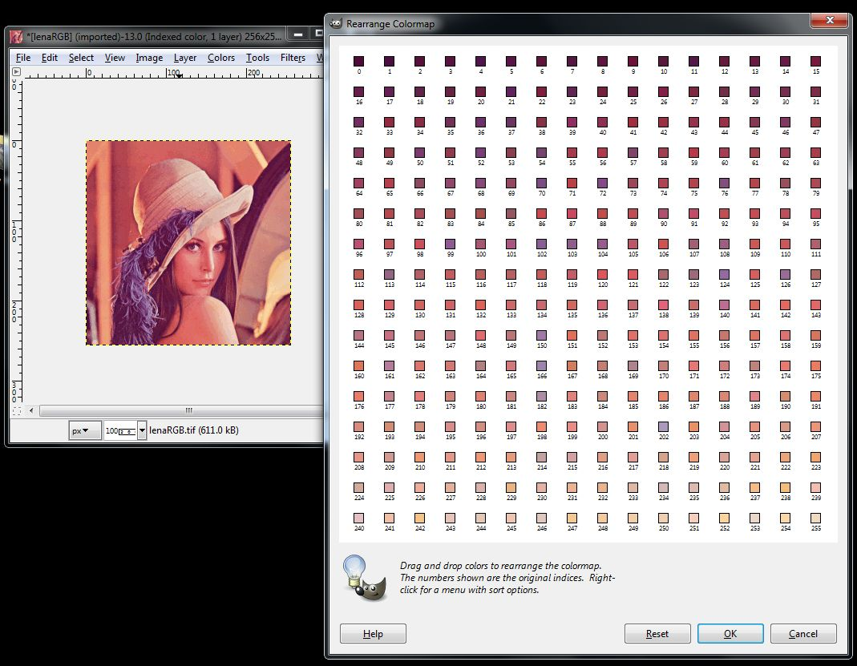
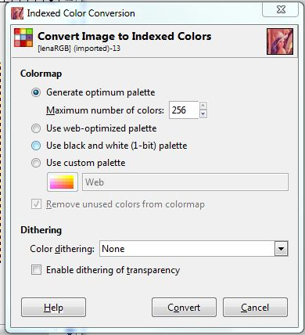
Primjena LZW algoritma
GIF format grafičkih fajlova
Piksel može imati boju iz date palete (alfabeta)
Maksimalna veličina palete je 256

Slide 22
PREDIKTIVNE TEHNIKE ZA KOMPRESIJU SLIKE
Prediktivno kodovanje bez gubitaka

Slide 23
Kompresija sa gubicima
Uobičajeno se koristi za kompresiju audio snimaka i slika
Neizbježna je u kompresiji videa (osim u specijalnim slučajevima – npr. medicina)
Omogućava viši stepen kompresije od kompresije bez gubitaka
Kompromis između vjernosti podataka i stepena kompresije
Odbacuje se informacija koja nije psihofizički relevantna
Korisnik ocjenjuje prihvatljivost gubitaka

Slide 24
Kompresija sa gubicima
Transformacione tehnike za kompresiju
Diskretna kosinusna transformacija (DCT)
Zasnovana na aproksimaciji funkcija pomoću Furijeovog reda
DCT je realna, separabilna unitarna transformacija

Slide 25
TRANSFORMACIONE TEHNIKE ZA KOMPRESIJU SLIKE
DCT se primjenjuje na blokove p*p piksela
Rezultat transformacije je suma osnovnih funkcija (cos) u frekvencijskom domenu

Slide 26
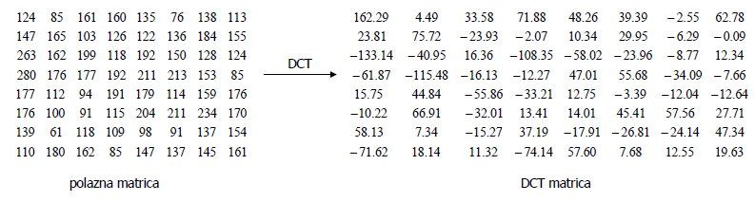
Diskretna kosinusna transformacija
Rezultat transformacije bloka p*p piksela je matrica p*p elemenata
Element u gornjem lijevom uglu dobijene matrice je prosječna boja bloka (konstantna komponenta)
Ostali elementi odgovaraju komponentama na višim frekvencijama
Ušteda još uvijek nije postignuta

Slide 27
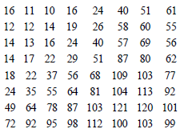
Kvantovanje
Ljudsko oko je osjetljivije na promjene u nižim frekvencijama nego u višim
Elementi DCT matrice se dijele različitim koeficijentima i zaokružuju
Cilj je da se što više koeficijenata na višim frekvencijama postavi na nulu
Više elemenata sa vrijednošću nula rezultuje većim stepenom kompresije
Koeficijenti se biraju empirijski
Njihova vrijednost raste sa udaljavanjem od gornjeg lijevog ugla matrice
Primjer kvantizacione matrice

Slide 28
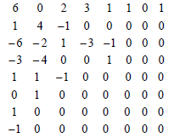
Kvantovanje
Dijeljenjem DCT koeficijenata kvantizacionim koeficijentima dobijamo
Nule se ne koduju i postiže se kompresija
Pošto su koeficijenti čije su vrijednosti kvantizacijom postavljene na nulu ne koriste u rekonstrukciji slike unosi se greška

Slide 29
TRANSFORMACIONE TEHNIKE ZA KOMPRESIJU SLIKE
- gubitak detalja zbog eliminacije visokofrekventnih DCT koeficijenata, - granularnost strukture na površinama relativno uniformne osvjetljenosti kao posljedica grube kvantizacije DCT koeficijenata, - blokovski efekat pri većim stepenima kompresije.

Slide 30
TRANSFORMACIONE TEHNIKE ZA KOMPRESIJU SLIKE
originalna slika Saturn (512x512 piksela), rekonstruisana slika na osnovu 20 DCT koeficijenata (32x32 blok), slika greške

Slide 31
TRANSFORMACIONE TEHNIKE ZA KOMPRESIJU SLIKE
originalna slika Saturn (512x512 piksela), rekonstruisana slika na osnovu 12 DCT koeficijenata (32x32 blok), slika greške

Slide 32
TRANSFORMACIONE TEHNIKE ZA KOMPRESIJU SLIKE
originalna slika Saturn (512x512 piksela), rekonstruisana slika na osnovu 4 DCT koeficijenta (32x32 blok), slika greške

Slide 33
TRANSFORMACIONE TEHNIKE ZA KOMPRESIJU SLIKE
originalna slika

Slide 34
TRANSFORMACIONE TEHNIKE ZA KOMPRESIJU SLIKE
20 DCT koeficijenata

Slide 35
TRANSFORMACIONE TEHNIKE ZA KOMPRESIJU SLIKE
12 DCT koeficijenata

Slide 36
TRANSFORMACIONE TEHNIKE ZA KOMPRESIJU SLIKE
4 DCT koeficijenta

Slide 37
TRANSFORMACIONE TEHNIKE ZA KOMPRESIJU SLIKE
Internacionalna organizacija za standarde (ISO), Internacionalna elektrotehnička komisija (IEC) i Internacionalna telekomunikaciona unija (ITU) rade na standardizaciji metoda, hardvera i softvera za multimedijalne sisteme, videokonferencije, videotelefoniju i slične aplikacije. Do sada se pojavilo više standarda (JPEG, JPEG 2000 za kompresiju mirnih slika, MPEG-1, MPEG-2, MPEG-4, H.261, H.263, za kompresiju video sekvenci, itd.).

Slide 38
JPEG (Joint Photographic Experts Group) STANDARD
Sekvencijalno DCT kodovanje: slika se koduje jednim prolazom kroz sliku, s lijeva na desno, pa odozgo prema dole (najčešće korištena varijanta).
Progresivno DCT kodovanje: slika se koduje u više prolaza, s ciljem da korisnik što prije dobije makar i grubu sliku, a zatim sve finiju i finiju strukturu slike.
Kodovanje bez gubitaka: garantuje se tačna rekonstrukcija originalne slike, ali je stepen kompresije mali.
Hijerarhijsko kodovanje: slika se koduje različitim rezolucijama, pri čemu za rekonstrukciju slike niže rezolucije nije potrebno poznavanje podataka o kodovanju slike više rezolucije.

Slide 39
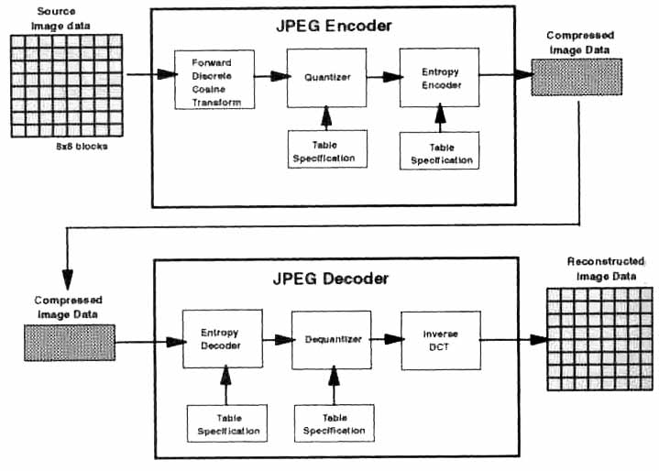
JPEG STANDARD
Blok šema JPEG sekvencijanog kodera i dekodera

Slide 40
JPEG STANDARD - kodovanje
Na ulazu kodera, originalne vrijednosti piksela, koje su pozitivni cijeli brojevi iz opsega [0, 2^{p}-1], se pomjeraju u opseg [ -2^{p-1}, 2^{p-1}-1].
p=8, [0, 255], [-128, +127].

Slide 41
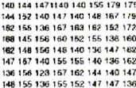
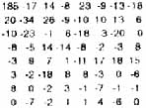
JPEG STANDARD - kodovanje

Slide 42
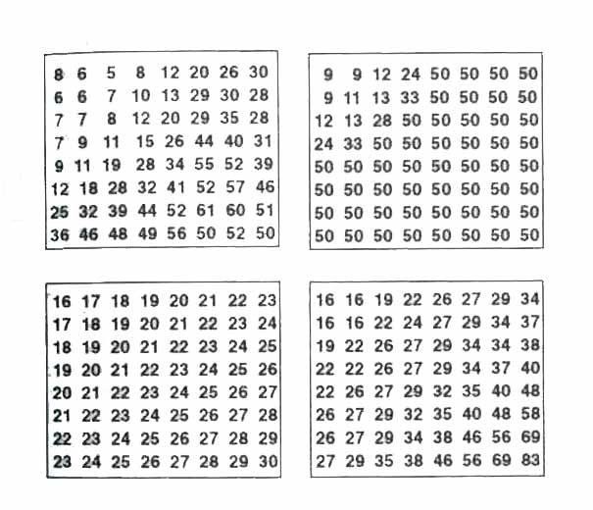
JPEG STANDARD - kodovanje

Slide 43
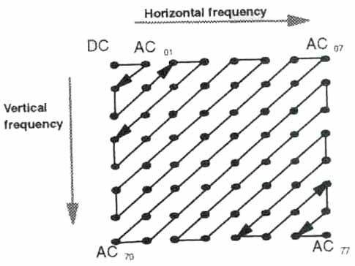
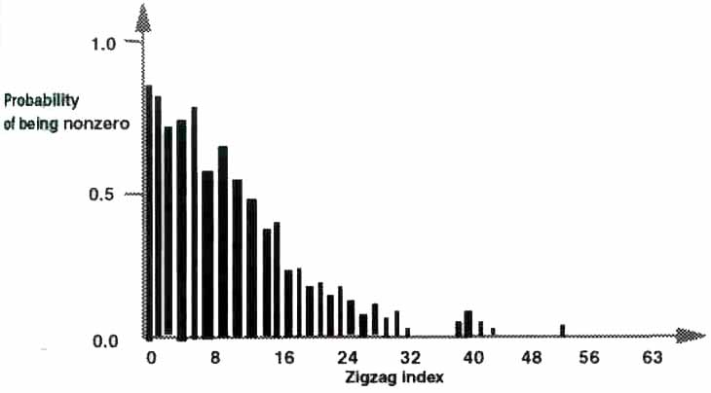
JPEG STANDARD - kodovanje
Cik-cak poredak AC koeficijenata
Vjerovatnoća da su DCT koeficijenti različiti od nule

Slide 44
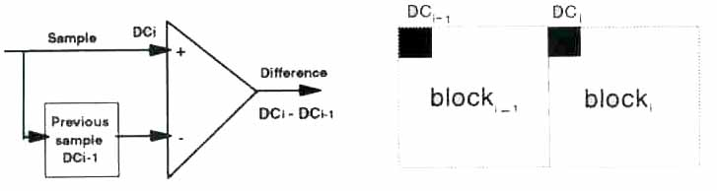
JPEG STANDARD - kodovanje
Prediktivno kodovanje DC koeficijenata
Notes:
DC koeficijent bloka je srednja vrijednost intenziteta piksela u bloku.
Postoji visok stepen korelacije između DC koeficijenata prostorno susjednih blokova. Koristi se prediktivno kodovanje koje koristi prostornu korelaciju.

Slide 45
JPEG STANDARD - kodovanje
AC koeficijenti se koduju u dva koraka:
formira se tabela simbola,
(2) na osnovu Hafmanove tabele konvertuju se simboli u binarnu sekvencu.
(DUŽINA_NIZA, VELIČINA)
(AMPLITUDA)
0,0,0,0,0,0,476 (6,9)(476) DUŽINA_NIZA=6, VELIČINA=9 i AMPLITUDA=476
(15,0)(15,0)(7,4)(12) DUŽINA_NIZA je jednaka 16+16+7=39, VELIČINA=4 i AMPLITUDA=12
Simbolom (0,0) se završava svaki 8x8 blok.
Za DC koeficijente se tabela simbola sastoji od: VELIČINA, AMPLITUDA
Kako se DC koeficijenti diferencijalno koduju, opseg vrijednosti je dvostruko veći nego kod AC koeficijenata
Notes:
AC koeficijenti se koduju u dva koraka:
formira se tabela simbola
Simboli se koduju kodnim riječima različitih dužina (Hafman)
1. Simboli: (dužina_niza, veličina)(amplituda)
Dužina niza je broj nula prije nenultog elementa u nizu AC koeficijenata. Dužina niza može biti u opsegu 0-15 (4 bita za reprezentaciju). Ako je dužina veća od 15 koristi se simbol (15, 0) koji označava niz od 16 nula. Nakon toga slijedi novi simbol (dužina_niza, veličina). Uzastopno se mogu pojaviti najviše tri ovakva simbola.
Veličina je broj bitova koji se koriste za kodovanje vrijednosti nenultog elementa. Za kodovanje amplitude se može iskoristiti najviše 10 bita, pa se veličina koduje sa 4 bita.
Na kraju svakog bloka 8x8 piksela nalazi se simbol (0, 0).
DC koeficijenti se koduju simbolima: veličina i amplituda. Zbog prediktivnog (diferencijalnog) kodovanja DC koeficijenata opseg vrijednosti je [-2048, 2047].
2. Tabela za Hafmanovo kodovanje je propisana standardom. Simboli (dužina_niza, veličina) se entropijski koduju, a amplituda ne.

Slide 46
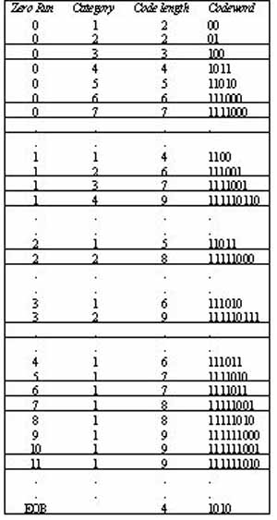
JPEG STANDARD - kodovanje
AC (1,4)(12)
kod: (1111101101100)
gdje je: (111110110) kod za (1,4)
(1100) kod 12

Slide 47
JPEG STANDARD - dekodovanje
Binarna sekvenca se konvertuje u sekvencu simbola koristeći Hafmanovu tabelu, a zatim se simboli konvertuju u DCT koeficijente.
Pomjeranje dekomprimovanih odmjeraka u opseg [0, 2^{p}-1] .

Slide 48
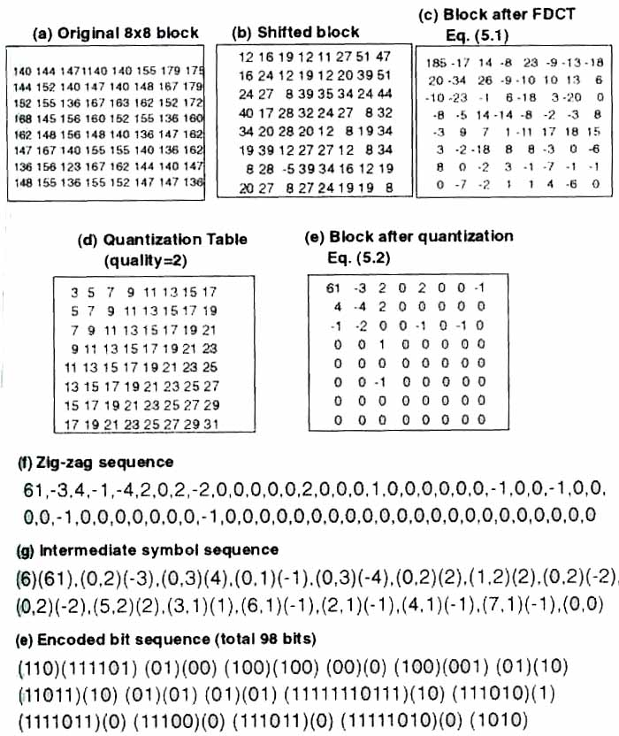
JPEG STANDARD - primjer

Slide 49
JPEG STANDARD - mjere kompresije
binarne slike 2 bita/pikselu,
računarska grafika 4 bita/pikselu,
grayscale slike 8 bita/pikselu,
slike u boji 16, 24 ili više bita/pikselu.
Stepen kompresije:
Srednjekvardratna greška:
Broj bita po pikselu u komprimovanoj slici:

Slide 50
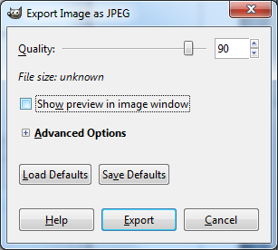
JPEG kompresija
Prilikom JPEG kompresije slike moguće je izabrati kvalitet rezultujuće slike (stepen kompresije)
Izabranom vrijednošću se linearno skalirala kvantizaciona matrica
JPEG omogućava i korištenje posebnih kvantizacionih matrica
Smještaju se u zaglavlje fajla

Slide 51
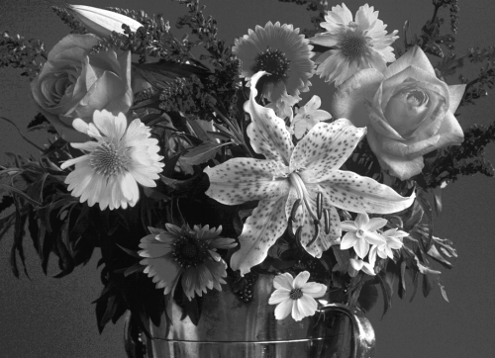



JPEG STANDARD - primjer
Originalna slika 500×362 piksela i kodovana sa 8 bita/pikselu
Slika komprimovana 4 puta
Slika komprimovana 10 puta
Slika komprimovana 22 puta

Slide 52
JPEG STANDARD - primjer
originalna slika

Slide 53
JPEG STANDARD - primjer
kompresija 4 puta

Slide 54
JPEG STANDARD - primjer
kompresija 10 puta

Slide 55
JPEG STANDARD - primjer
kompresija 22 puta

Slide 56
SLIKE U BOJI I NJIHOVA KOMPRESIJA
Kompresija slike u boji
RGB→YCbCr
Slika luminentne komponente Y: blokovi od 8×8 piksela.
Slike hrominentnih komponenti Cb i Cr : blokovi od 16×16 piksela, koji se decimacijom sa 2 svode na dimenzije 8×8 piksela.
Na svaka četiri bloka Y komponente dolazi po jedan blok hrominentnih komponenti Cb i Cr.
Daljnja kompresija se radi nezavisno za svaku od tri
komponente slike Y, Cb i Cr.
Stepen kompresije je približno dva puta veći nego kod sivih slika.

Slide 57
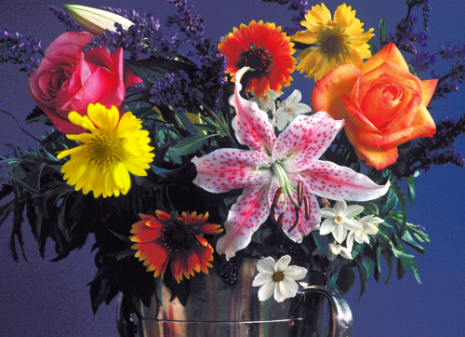



SLIKE U BOJI I NJIHOVA KOMPRESIJA
Kompresija slike u boji
Originalna slika
Slika komprimovana 10 puta
Slika komprimovana 20 puta
Slika komprimovana 43 puta

Slide 58
SLIKE U BOJI I NJIHOVA KOMPRESIJA
Kompresija slike u boji
Originalna slika

Slide 59
SLIKE U BOJI I NJIHOVA KOMPRESIJA
Kompresija slike u boji
Slika komprimovana 10 puta

Slide 60
SLIKE U BOJI I NJIHOVA KOMPRESIJA
Kompresija slike u boji
Slika komprimovana 20 puta

Slide 61
SLIKE U BOJI I NJIHOVA KOMPRESIJA
Kompresija slike u boji
Slika komprimovana 43 puta

